Slide 1
Негативний вплив наркотиків
Виконали:
учениці групи 11-2
Ступар Дар’я, Коновалова Тетяна

Slide 2
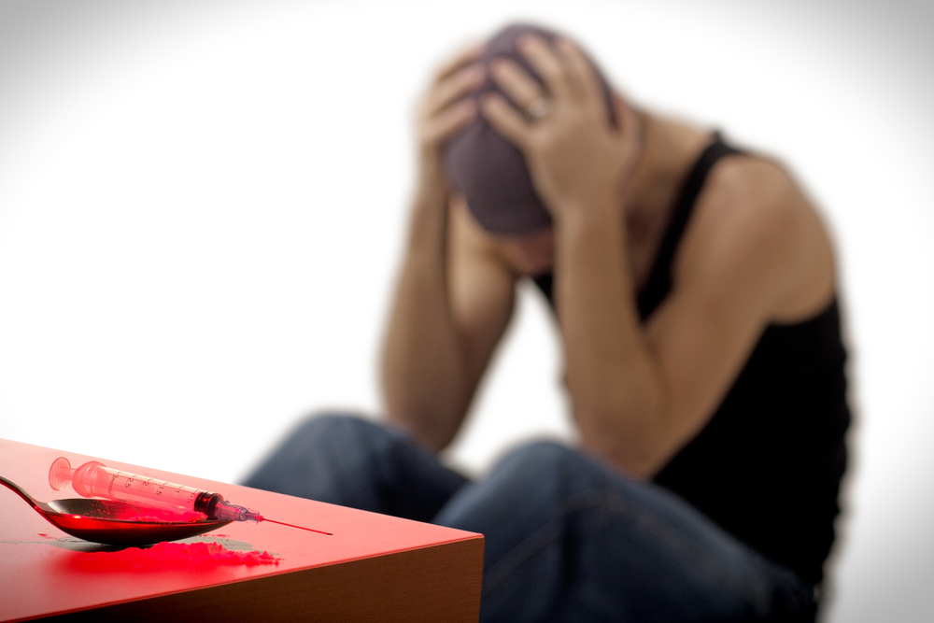
Наркоманія
При вживанні наркотиків розвивається наркоманія – захворювання, при якому психічний і фізичний стан людини, її самопочуття й настрій цілком залежать від наявності в організмі наркотика.

Slide 3
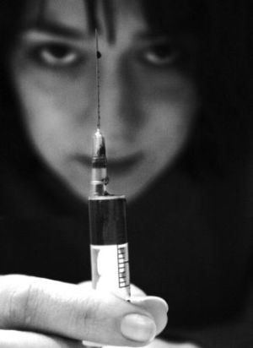
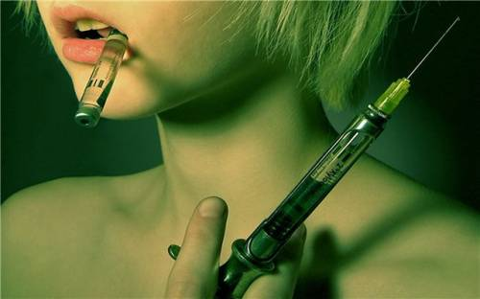
Люди, які вживають наркотики, значно більше, ніж інші, ризикують отримати ВІЛ-інфекцію, оскільки вірус може передаватися через кров, а наркотики призводять до втрати контролю над поведінкою, адже вони сильно впливають на роботу головного мозку, нервову систему і разом з цим – на самоконтроль.

Slide 4
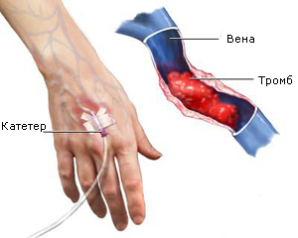
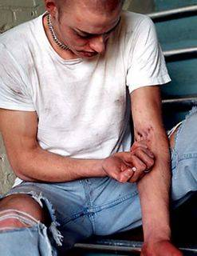
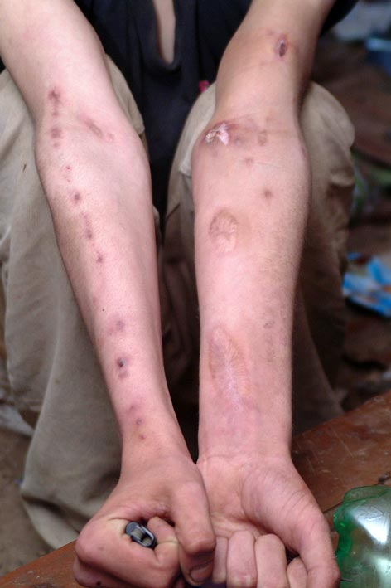
Багаторазове проколювання вен може призводити до утворення тромбів і рубців.

Slide 5
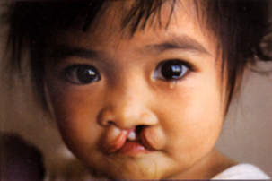
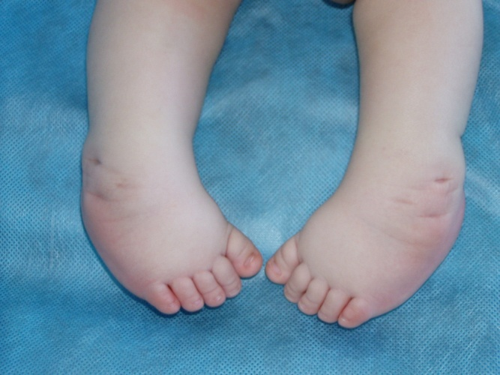
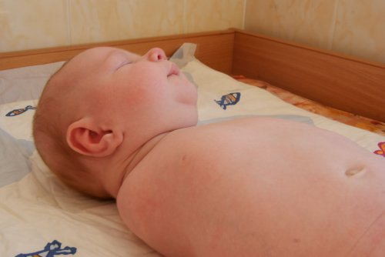
У жінок, котрі вживають наркотики під час вагітності, можуть народитися мертві діти або ж діти з дуже серйозними вадами: клишоногістю, відсутністю кінцівок, розщепленим піднебінням, "заячою губою”, дефектами внутрішніх органів.

Slide 6
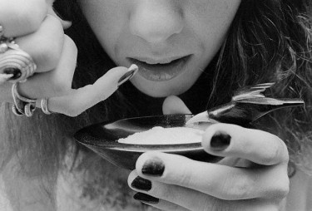
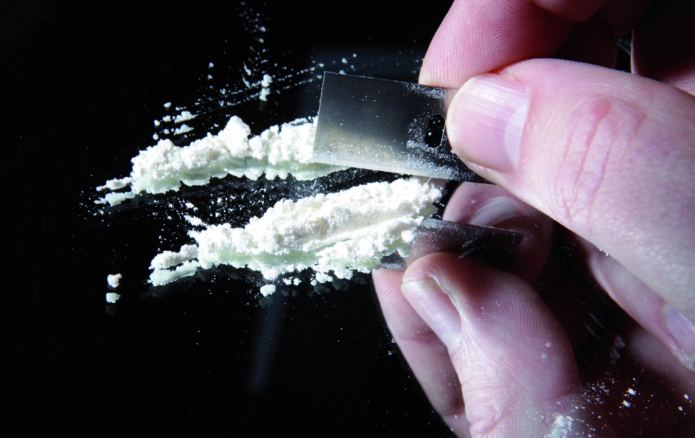
Вживання дурманних токсичних речовин (тобто летких речовин, які використовують у побутовій хімії, бензині тощо) може пригнічувати функції дихання (можлива навіть зупинка дихання), порушення серцевої діяльності, а часом – непритомність і навіть смерть.

Slide 7
Люди, що розповсюджують наркотики, діють, як справжні рекламні агенти, і переконують своїх потенційних клієнтів у привабливості наркотиків:
будеш довго танцювати, не відчуваючи втоми
це вирішить твої проблеми, зменшить тривожність
у житті все треба спробувати...
відчуєш кайф, "подивишся мультики”
вживання наркотиків – твоя власна справа

Slide 8
Але вони безсоромно обманюють вас, а можливо, і себе! Тому насправді:
Тому ти відчуєш вранці, коли не зможеш підвестися з ліжка, а почуватимешся, як побитий собака
Так званий "кайф” відчувають не з першого, а часто – навіть не з другого разу, тому що цьому стану новачка мають навчити "досвідчені” друзі
Уживання наркотика не вирішує проблем, це просто дезертирство від справжнього життя, коли треба на свіжу голову мобілізувати себе та вирішити проблему без дурману
Це тільки здається, що вживання наркотиків – твоя особиста справа: важко собі уявити, скільки клопоту ти спричиниш родичам і друзям.

Slide 9
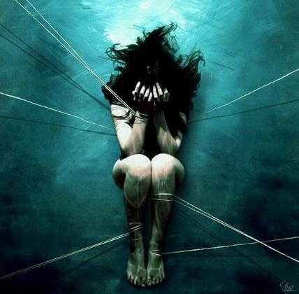
У житті є багато можливостей відчути і побачити цікаве і нове, але для тих, хто спробував наркотики, на цьому всі відчуття і закінчуються.

Slide 10
Дякуємо за увагу!

